Slide 1
Экстремальное программирование
Студент гр.194 Поснов В.А.

Slide 2

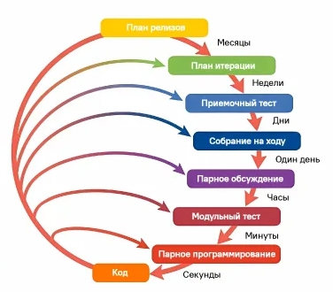
Экстремальное программирование
Создана Кентом Беком в конце 1990-х
Разработка происходит по спирали, где каждый виток — новый этап улучшения системы
2

Slide 3
Почему традиционные методы (Waterfall) проигрывают?
Заказчик не знает всех требований в начале
Боимся вносить изменения (дорого и долго)
Код становится «грязным», тестирование откладывается на конец
3

Slide 4
Базовые ценности
Коммуникация (Устная, плотное общение)
Простота (Делаем только то, что нужно сейчас)
Обратная связь (От тестов, заказчика, команды)
Смелость (Рефакторинг и отказ от мертвого кода)
4

Slide 5
Технические практики
TDD (Test-Driven Development): Сначала тест, потом код
Рефакторинг: Непрерывное улучшение структуры кода
Парное программирование: Два разработчика за одним компьютером
Непрерывная интеграция (CI): Сборка и тесты после каждого коммита
5

Slide 6
Командные и процессные практики
Коллективное владение кодом: Любой может править любой участок
Клиент всегда рядом (On-site Customer): Эксперт от бизнеса в команде
Планирование игры (Planning Game): Оценка задач фишками (story
points)
Метафоры системы: Общий понятный язык для всех
6

Slide 7
Жизненный цикл
Истории пользователей (User Stories) → что нужно сделать
Итерация (1–3 недели): Планирование → Тесты → Кодинг → Разрыв тестов
Приемочные тесты (клиент принимает фичу)
Релиз. Переход к шагу 1
7

Slide 8
Итоги
Плюсы: Очень высокое качество кода, предсказуемость графика, минимальное количество багов
Минусы: Трудно с удаленной командой (парное программирование), требуется дисциплина, заказчик должен быть доступен 24/7
8

Slide 9
СПАСИБО ЗА ВНИМАНИЕ!

Slide 10
Экстремальное программирование
Студент гр.194 Поснов В.А.

